Slide 1
第4章 流密码
4.1 流密码的基本概念
4.4 线性反馈移位寄存器
4.3 线性移位寄存器的一元多项式表示
4.4 m序列的伪随机性
4.5 m序列密码的破译
4.6 非线性序列
习题

Slide 2

4.1 流密码的基本概念
流密码的基本思想:
密钥:k
产生一个密钥流:z=z₀ z₁…，
明文串:x=x₀ x₁ x₂…
加密： y=y₀ y₁ y₄…=E_{z0}(x₀)E_{z1}(x₁)E_{z2}(x₂)…。
密钥流发生器f： z_{i}=f(k,σ_{i})，
σ_{i}是加密器中的记忆元件（存储器）在时刻i的状态，f是由密钥k和σ_{i}产生的函数。
二元加法流密码是目前最为常用的流密码体制，其加密变换可表示为y_{i}=z_{i} x_{i}。

Slide 3
流密码的记忆性：
流密码的滚动密钥z₀=f(k,σ₀)由函数f、密钥k和指定的初态σ₀完全确定。
此后，由于输入加密器的明文可能影响加密器中内部记忆元件的存储状态，
σ_{i}(i>0)可能依赖于k，σ_{0，}x₀，x₁，…，x_{i-1}等参数。

Slide 4
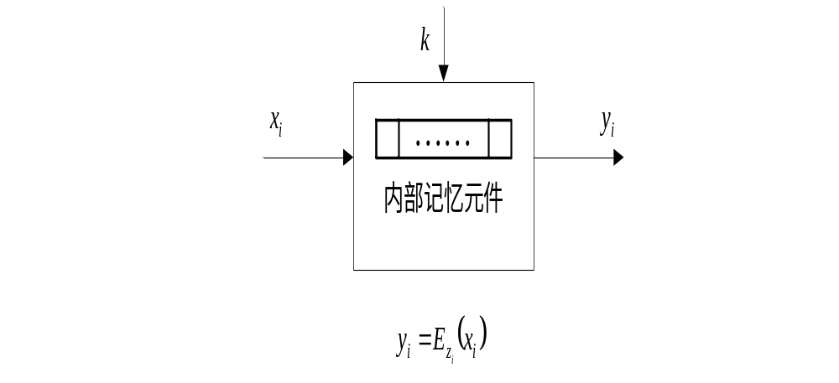
图4.1 流密码

Slide 5
4.1.1 同步流密码
流密码: 同步流密码和自同步流密码
σ_{i}独立于明文字符的叫做同步流密码，否则叫做自同步流密码。
在同步流密码中，由于z_{i}=f(k,σ_{i})与明文字符无关，因而此时密文字符y_{i}=E_{zi}(x_{i})也不依赖于此前的明文字符。因此，可将同步流密码的加密器分成密钥流产生器和加密变换器两个部分。

Slide 6
4.1.1 同步流密码
与同步流密码相比，自同步流密码是一种有记忆变换的密码。每一个密钥与已产生的固定数量的密文位有关，密钥由已生成的密文决定。在密文传输过程中，如果一个密文位发生变化，那么该位的变化会影响到后续密文位的正确解密。所以，自同步流密码有错误传递现象。

Slide 7
4.1.1 同步流密码
与同步流密码相比，自同步流密码是一种有记忆变换的密码。每一个密钥与已产生的固定数量的密文位有关，密钥由已生成的密文决定。在密文传输过程中，如果一个密文位发生变化，那么该位的变化会影响到后续的密文位的正确解密。所以，自同步流密码有错误传递现象。
由于自同步流密码的密钥流的产生与明文有关，因而较难从理论上进行分析。目前大多数研究成果都是关于同步流密码的。

Slide 8
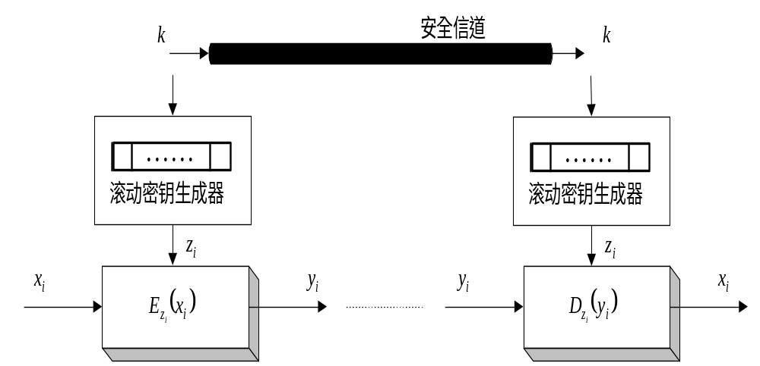
图4.4 同步流密码体制模型

Slide 9
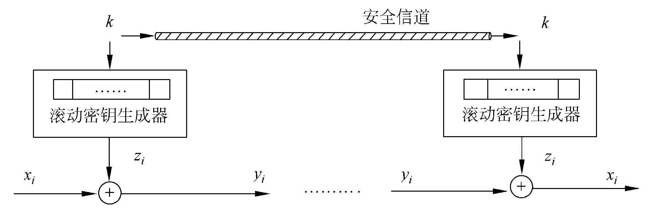
图4.3 加法流密码体制模型
二元加法流密码是目前最为常用的流密码体制，其加密变换可表示为y_{i}=z_{i} x_{i}。

Slide 10
一次一密密码是加法流密码的原型。事实上，如果（即密钥用作滚动密钥流），则加法流密码就退化成一次一密密码。
实际使用中，密码设计者的最大愿望是设计出一个滚动密钥生成器，使得密钥经其扩展成的密钥流序列具有如下性质：
极大的周期、良好的统计特性、抗线性分析、抗统计分析。

Slide 11
4.1.4 有限状态自动机
有限状态自动机是具有离散输入和输出（输入集和输出集均有限）的一种数学模型，由以下3部分组成：
① 有限状态集S={ s_{i} | i=1,2,…,l }。
② 有限输入字符集A₁={ A⁽¹⁾_{j}| j=1,2,…,m}和有限输出字符集A₂={A⁽²⁾_{k} |k=1,2,…,n}。
③ 转移函数A⁽²⁾_{k}=f₁(s_{i}, A⁽¹⁾_{j} )，s_{h}=f₂(s_{i}, A⁽¹⁾_{j})
即在状态为s_{i}，输入为A⁽¹⁾_{j}时，输出为A⁽²⁾_{k}，而状态转移为s_{h}。

Slide 12
有限状态自动机可用有向图表示，称为转移图。
转移图的顶点对应于自动机的状态，若状态s_{i}在输入A⁽¹⁾_{i}时转为状态s_{j}，且输出一字符A⁽²⁾_{j}，则在转移图中，从状态s_{i}到状态s_{j}有一条标有(A⁽¹⁾_{i} , A⁽²⁾_{j})的弧线

Slide 13
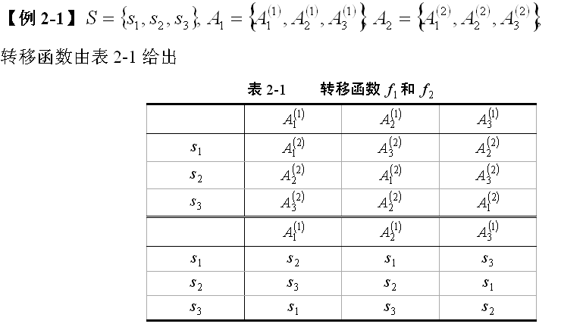

Slide 14
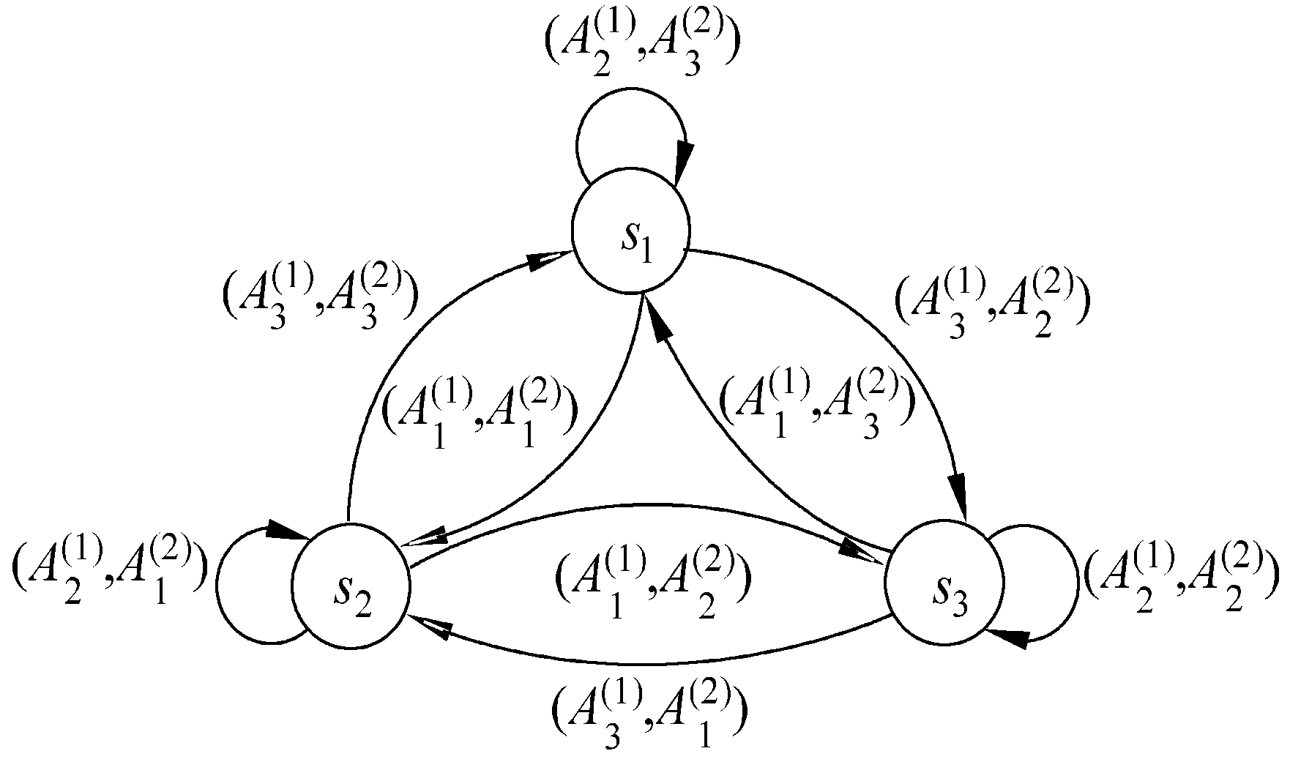
图4.4 有限状态自动机的转移图

Slide 15
若输入序列为A⁽¹⁾₁ A⁽¹⁾₂ A⁽¹⁾₁ A⁽¹⁾₃ A⁽¹⁾₃ A⁽¹⁾₁，
初始状态为s₁，
则得到状态序列
s₁s₂s₂s₃s₂s₁s₂
输出字符序列
A⁽²⁾₁ A⁽²⁾₁ A⁽²⁾₂ A⁽²⁾₁ A⁽²⁾₃ A⁽²⁾₁

Slide 16
4.1.3 密钥流产生器
密钥流产生器: 可以看成是一台以密钥k为输入的有限状态自动机：
一个输出符号集Z、一个状态集∑、两个函数φ和ψ以及一个初始状态σ₀组成。
状态转移函数φ:σ_{i}→σ_{i+1}，将当前状态σ_{i}变为一个新状态σ_{i+1}，
输出函数ψ:σ_{i}→z_{i}，当前状态σ_{i}变为输出符号集中的一个元素z_{i}。

Slide 17
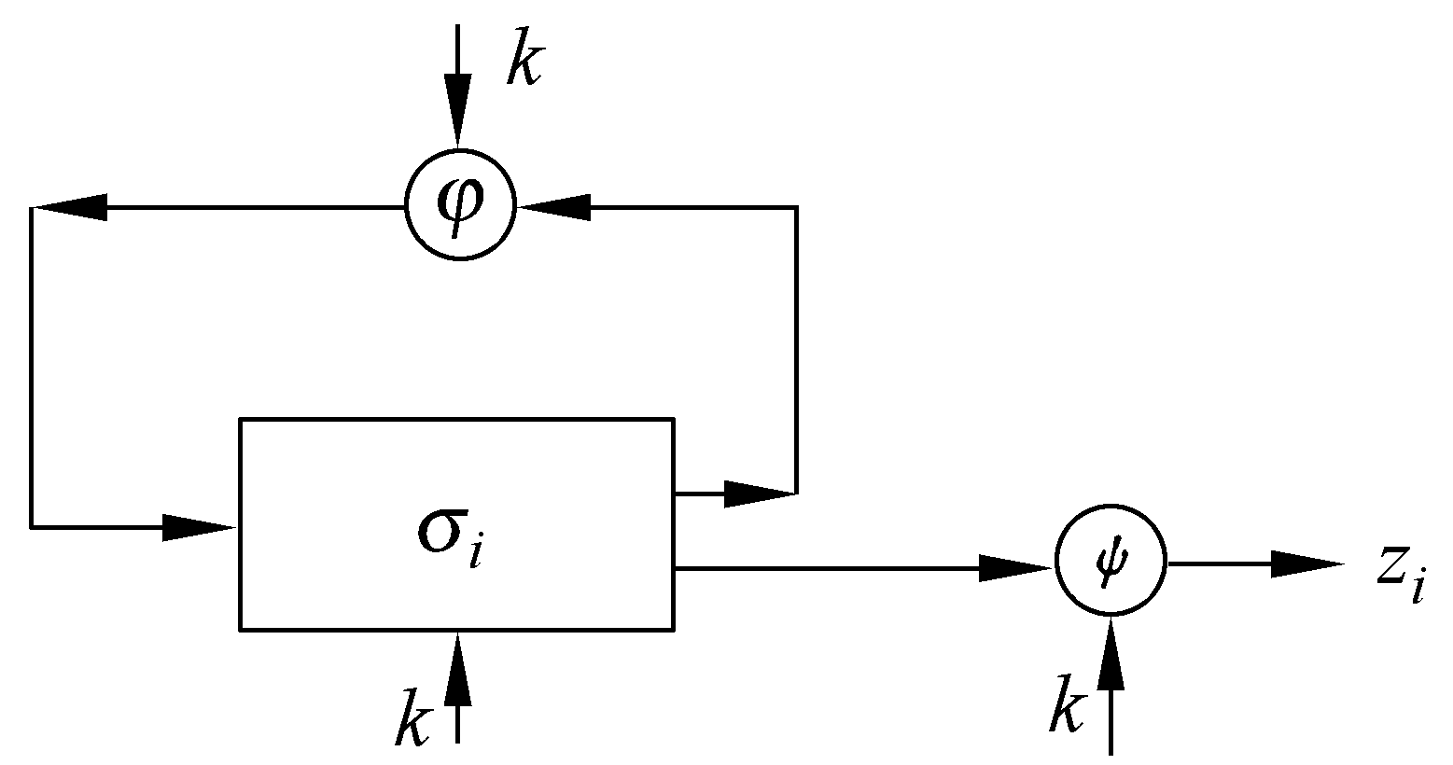
图4.5 作为有限状态自动机的密钥流生成器

Slide 18
关键:φ和ψ，使得输出序列 z 满足密钥流序列 z应满足的几个条件，并且要求在设备上是节省的和容易实现的。为了实现这一目标，必须采用非线性函数。
：极大的周期、良好的统计特性、抗线性分析、抗统计分析。

Slide 19
关键:φ和ψ，使得输出序列 z 满足密钥流序列 z应满足的几个条件，并且要求在设备上是节省的和容易实现的。为了实现这一目标，必须采用非线性函数。
：极大的周期、良好的统计特性、抗线性分析、抗统计分析。

Slide 20
由于具有非线性的 的有限状态自动机理论很不完善，相应的密钥流产生器的分析工作受到极大的限制。相反地，当采用线性的φ和非线性的ψ时，我们将能够进行深入的分析并可以得到好的生成器。

Slide 21
由于具有非线性的 的有限状态自动机理论很不完善，相应的密钥流产生器的分析工作受到极大的限制。相反地，当采用线性的φ和非线性的ψ时，我们将能够进行深入的分析并可以得到好的生成器。
可将这类生成器分成驱动部分（线性）和非线性组合部分。驱动部分控制生成器的状态转移，并为非线性组合部分提供统计性能好的序列；非线性组合部分要利用这些序列组合具有出满足良好的统计特性、抗线性分析、抗统计分析的密钥流序列。

Slide 22
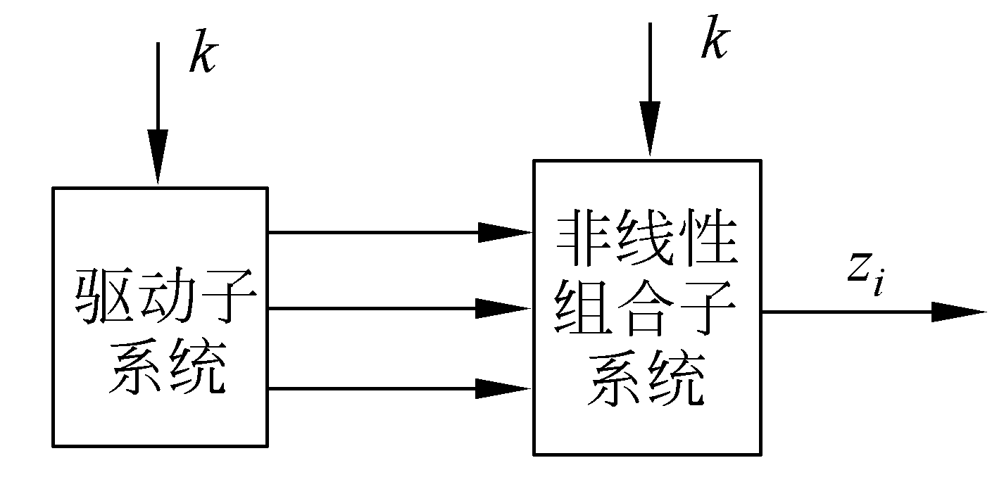
图4.6 密钥流生成器的分解

Slide 23
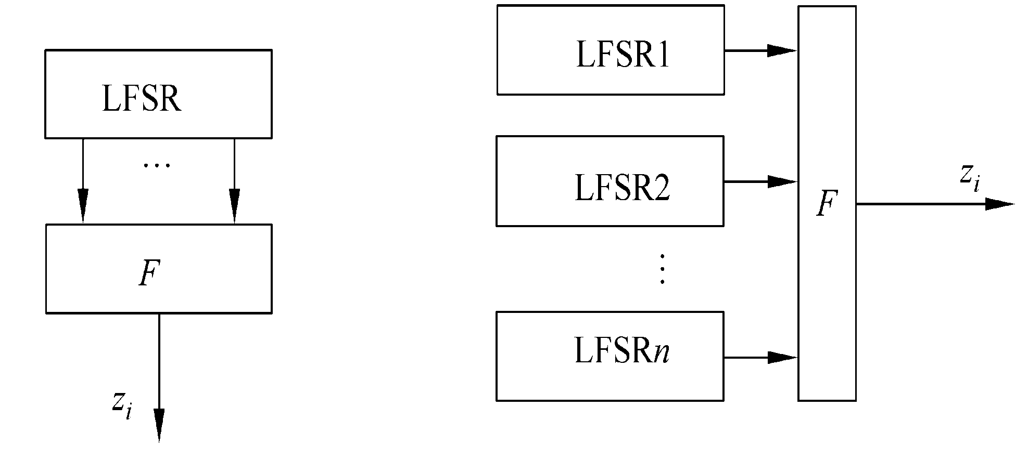
图4.7 常见的两种密钥流产生器

Slide 24
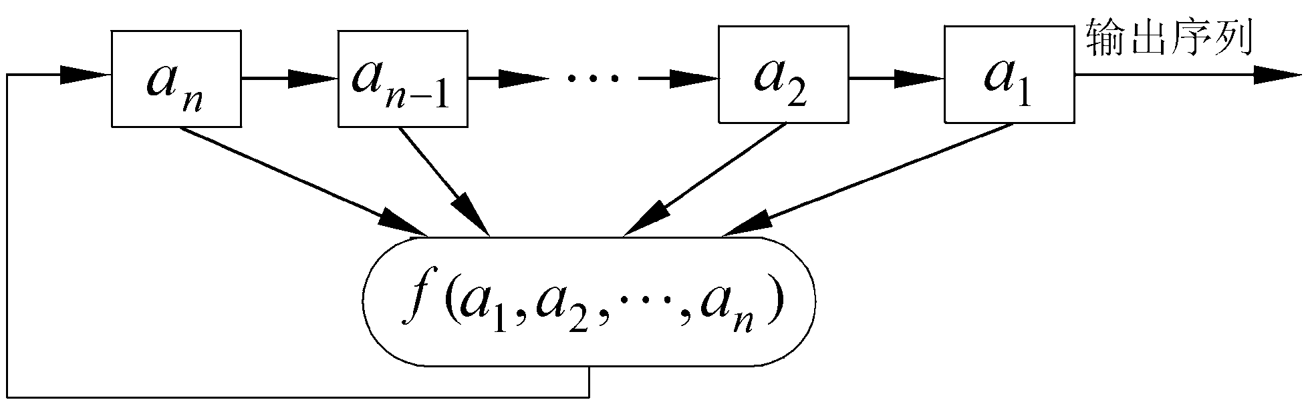
4.4 线性反馈移位寄存器
移位寄存器是流密码产生密钥流的一个主要组成部分。
GF(2)上一个n级反馈移位寄存器由n个二元存储器与一个反馈函数f(a₁,a₂,…,a_{n})组成，如图4.8所示。
图4.8 GF(4)上的n级反馈移位寄存器

Slide 25
每一存储器称为移位寄存器的一级，在任一时刻，这些级的内容构成该反馈移位寄存器的状态，每一状态对应于GF(2)上的一个n维向量，共有2^{n}种可能的状态。每一时刻的状态可用n长序列
a₁,a₂,…,a_{n}
或n维向量
(a₁,a₂,…,a_{n})
表示，其中a_{i}是第i级存储器的内容。

Slide 26
初始状态由用户确定，
当第i个移位时钟脉冲到来时，每一级存储器a_{i}都将其内容向下一级a_{i-1}传递，并计算f(a₁,a₂,…,a_{n})作为下一时刻的a_{n}。
反馈函数f(a₁,a₂,…,a_{n})是n元布尔函数，即n个变元a₁,a₂,…,a_{n}可以独立地取0和1这两个可能的值，函数中的运算有逻辑与、逻辑或、逻辑补等运算，最后的函数值也为0或1。

Slide 27
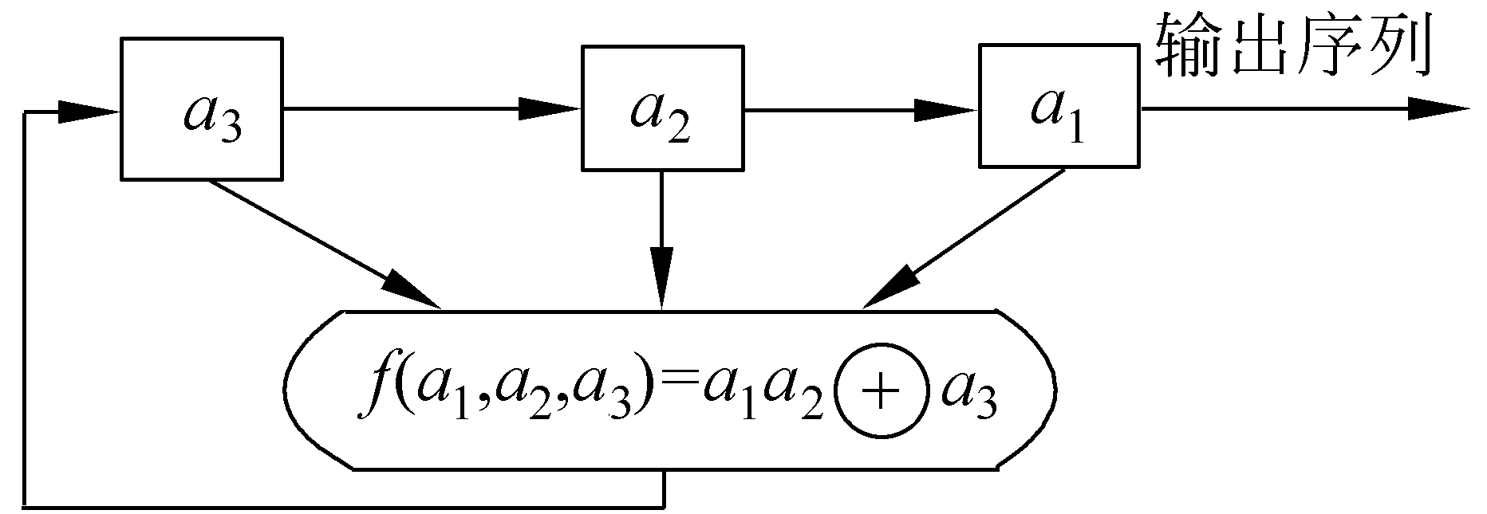
例4.4 图4.9是一个3级反馈移位寄存器，其初始状态为(a₁,a₂,a₃)=(1,0,1)，输出可由表4.4求出。
图4.9 一个3级反馈移位寄存器

Slide 28
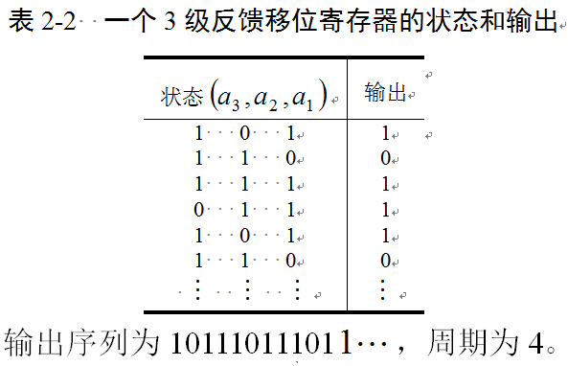

Slide 29

如果f(a₁,a₂,…,a_{n})是a₁,a₂,…,a_{n}的线性函数，则称之为线性反馈移位寄存器LFSR（linear feedback shift register）。此时f可写为
f(a₁,a₂,…,a_{n}) =c_{n}a₁ c_{n-1}a₂ … c₁a_{n}
其中常数c_{i}=0或1， 是模2加法。c_{i}=0或1可用开关的断开和闭合来实现，如图4.10所示。

Slide 30
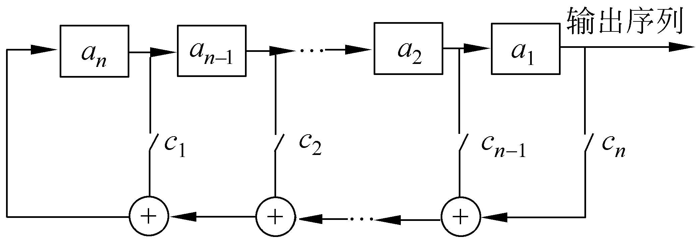
图4.10 GF(4)上的n级线性反馈移位寄存器

Slide 31
输出序列{a_{t}}满足
a_{n+t}=c_{n}a_{t} c_{n-1}a_{t+1} … c₁a_{n+t-1}
其中t为非负正整数。
线性反馈移位寄存器因其实现简单、速度快、有较为成熟的理论等优点而成为构造密钥流生成器的最重要的部件之一。

Slide 32
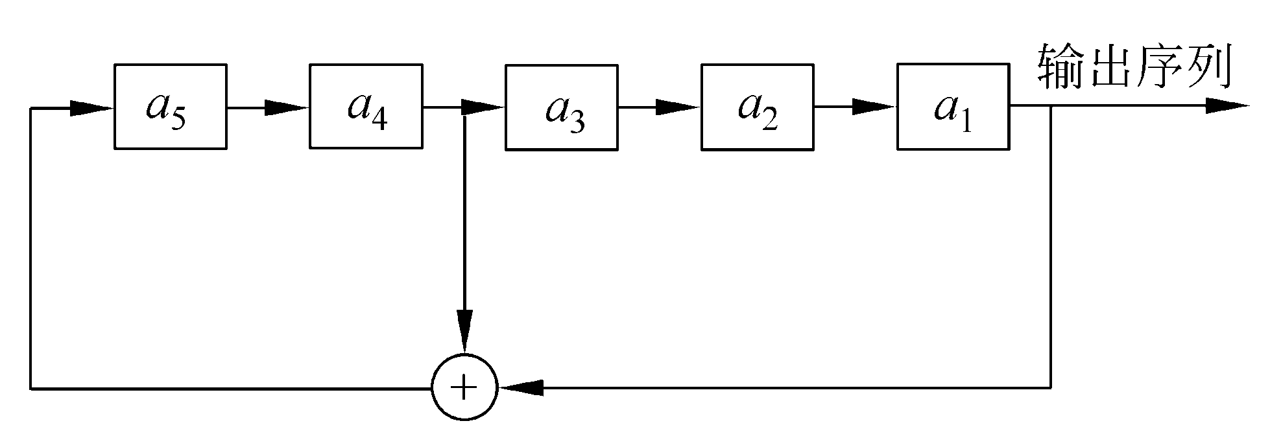
例4.3 图4.11是一个5级线性反馈移位寄存器，其初始状态为（a₁,a₂,a₃,a₄,a₅）=(1,0,0,1,1)，可求出输出序列为
1001101001000010101110110001111100110…
周期为31。
图4.11 一个5级线性反馈移位寄存器

Slide 33

n级线性反馈移位寄存器的状态周期小于等于2^{n}-1。
输出序列的周期与状态周期相等，也小于等于2^{n}-1。只要选择合适的反馈函数便可使序列的周期达到最大值2^{n}-1.
周期达到最大值的序列称为m序列。

Slide 34
4.3 线性移位寄存器的一元多项式表示
设n级线性移位寄存器的输出序列{a_{i}}满足递推关系
a_{n+k}=c₁a_{n+k-1} c₂a_{n+k-2} … c_{n}a_{k} (*)
对任何k>=1成立。这种递推关系可用一个一元高次多项式
p(x)=1 + c₁x + …+ c_{n-1}x^{n-1} + c_{n}x^{n}
表示，称这个多项式为LFSR的特征多项式或特征多项式。

Slide 35
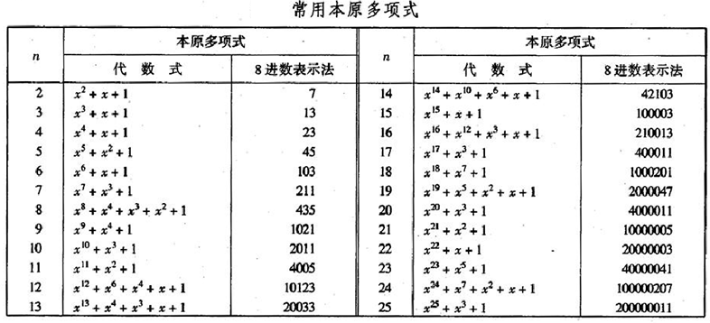
4.3 线性移位寄存器的一元多项式表示

Slide 36
4.4 m序列的伪随机性
流密码的安全性取决于密钥流的安全性，要求密钥流序列有好的随机性，以使密码分析者对它无法预测。也就是说，即使截获其中一段，也无法推测后面是什么。如果密钥流是周期的，要完全做到随机性是困难的。严格地说，这样的序列不可能做到随机，只能要求截获比周期短的一段时不会泄露更多信息，这样的序列称为伪随机序列。

Slide 37
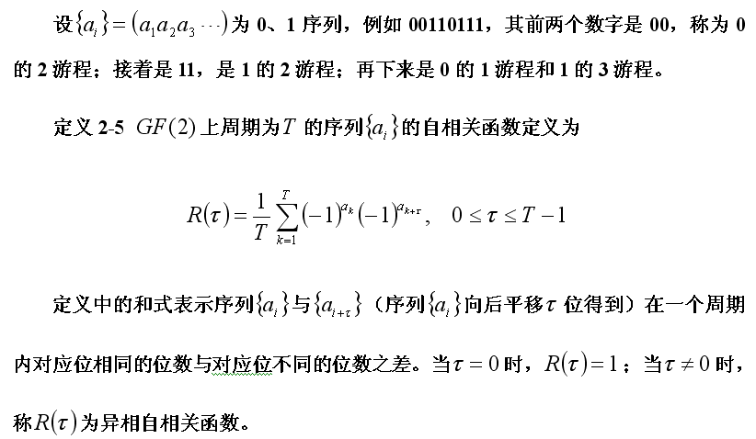

Slide 38
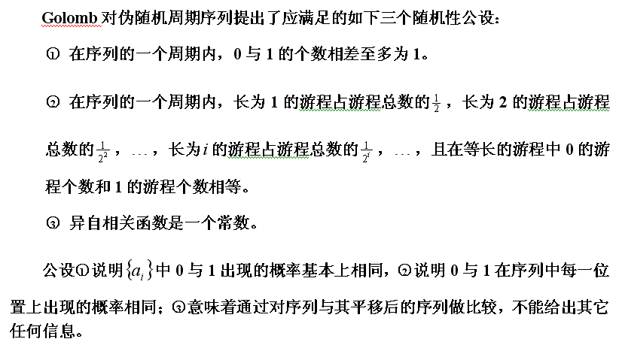

Slide 39
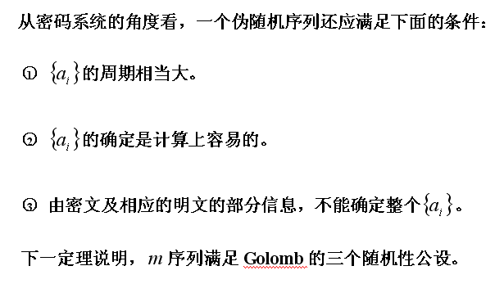

Slide 40
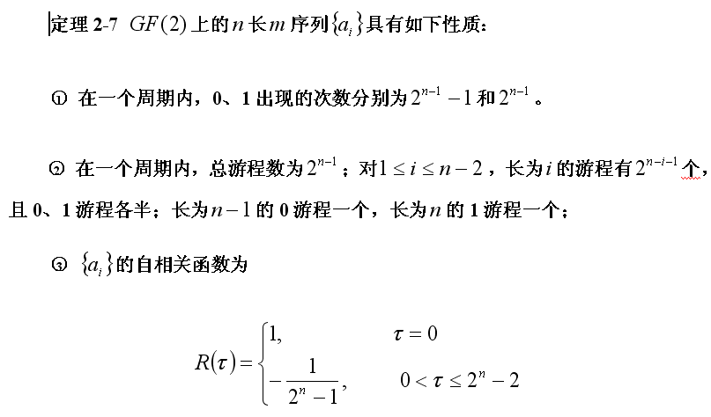

Slide 41
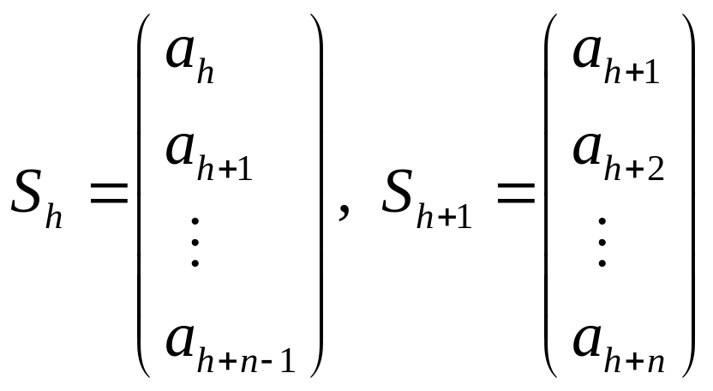
4.5 m序列密码的破译
有限域上的二元加法流密码（如图4.3）是目前最为常用的流密码体制，
设滚动密钥生成器是线性反馈移位寄存器，产生的密钥是序列。又设Sh和Sh+1是序列中两个连续的n长向量，其中

Slide 42
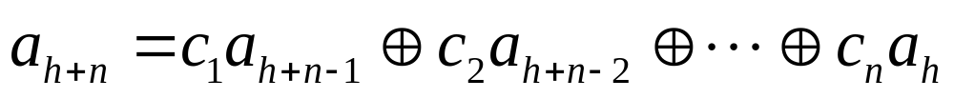
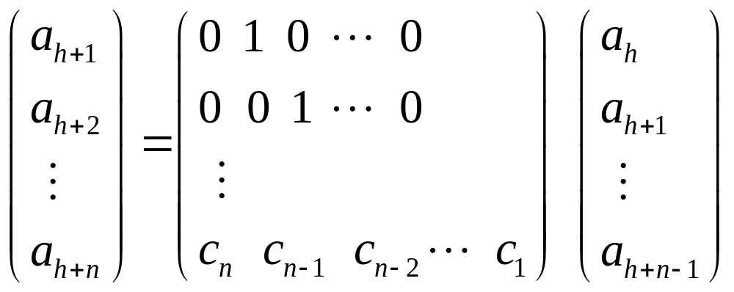
设序列{a_{i}}满足线性递推关系：
可表示为

Slide 43
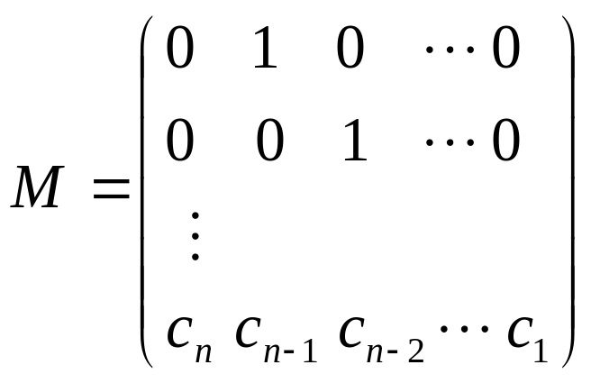
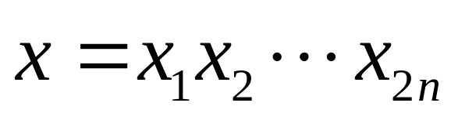
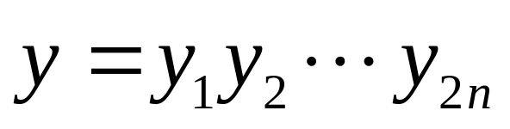
或S_{h+1}=M·S_{h}，其中
又设敌手知道一段长为2n的明密文对，即已知

Slide 44
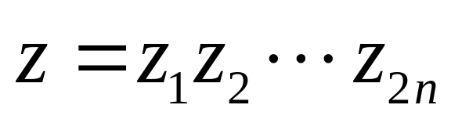
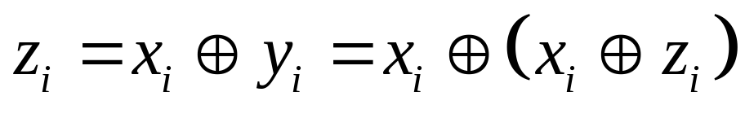
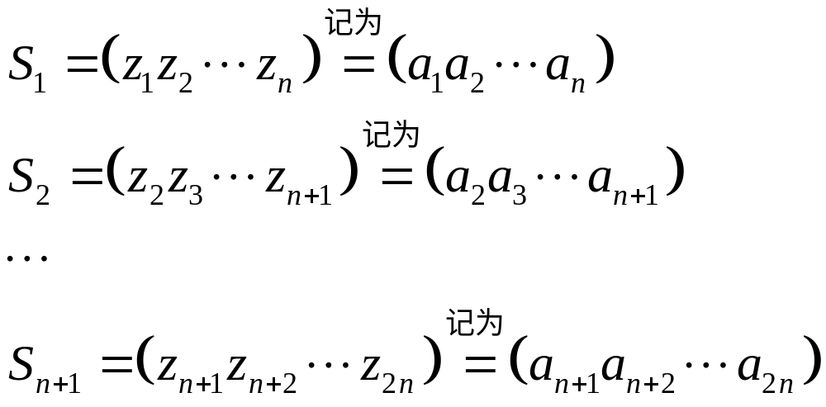
于是可求出一段长为2n的密钥序列
其中 , 由此可推出线性反馈移位寄存器连续的n+1个状态：

Slide 45
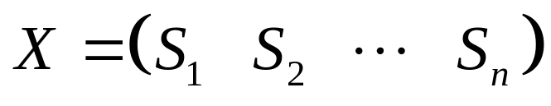
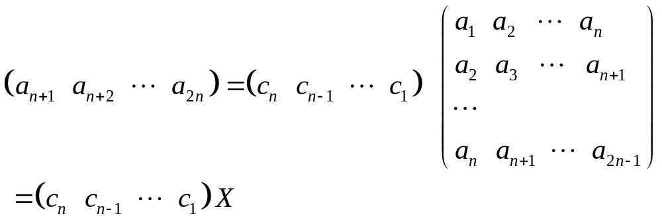
做矩阵
而
若X可逆，则

Slide 46
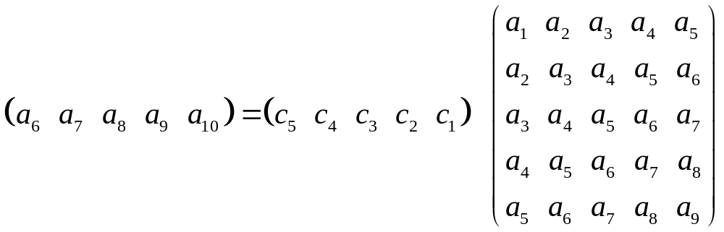
例4.6 设敌手得到密文串101101011110010和相应的明文串011001111111001，
得密钥流为110100100001011。进一步假定敌手还知道密钥流是使用5级线性反馈移位寄存器产生的，那么敌手可分别用密文串中的前10个比特和明文串中的前10个比特建立如下方程

Slide 47
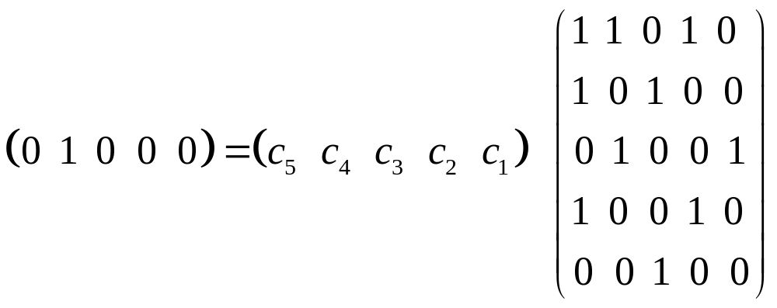
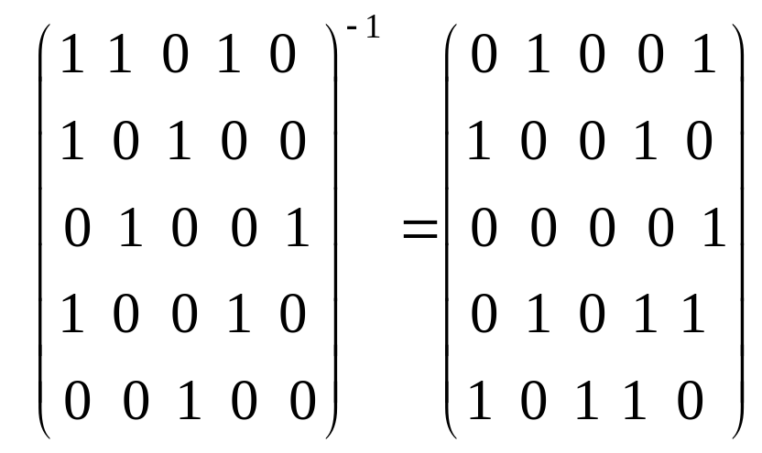
即
而

Slide 48
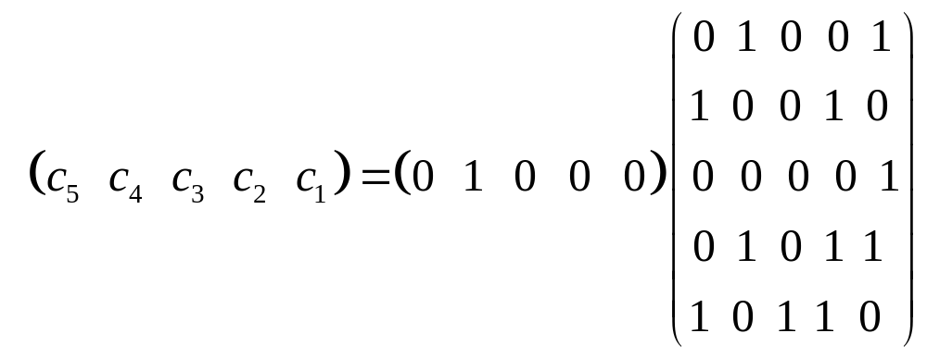
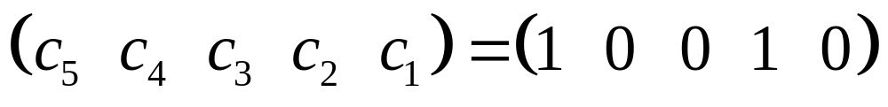
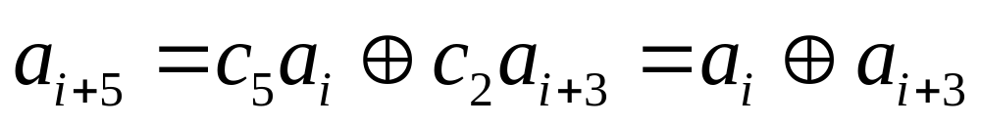
从而得到
所以
密钥流的递推关系为

Slide 49
4.6 非线性序列
密钥流生成器可分解为驱动子系统和非线性组合子系统。
驱动子系统常用一个或多个线性反馈移位寄存器来实现，
非线性组合子系统用非线性组合函数F来实现。

Slide 50
为了使密钥流生成器输出的二元序列尽可能复杂，应保证其周期尽可能大、线性复杂度和不可预测性尽可能高，因此常使用多个LFSR来构造二元序列，称每个LFSR的输出序列为驱动序列，显然密钥流生成器输出序列的周期不大于各驱动序列周期的乘积，因此，提高输出序列的线性复杂度应从极大化其周期开始。
二元序列的线性复杂度指生成该序列的最短LFSR的级数，最短LFSR的特征多项式称为二元序列的极小特征多项式。

Slide 51
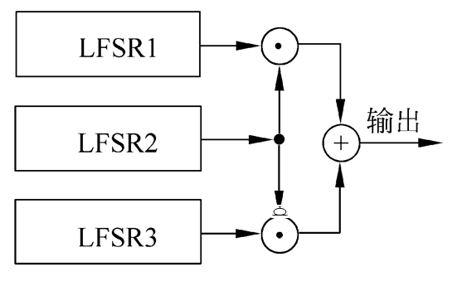
4.6.1 Geffe序列生成器
Geffe序列生成器由3个LFSR组成，其中LFSR2作为控制生成器使用
图4.14 Geffe序列生成器图

Slide 52
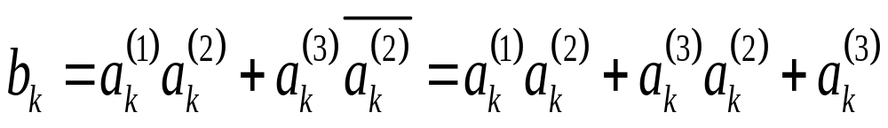
当LFSR2输出1时，LFSR2与LFSR1相连接；当LFSR2输出0时，LFSR2与LFSR3相连接。
若设LFSRi的输出序列为{a^{(i)}_{k}} (i=1,2,3)，则输出序列{b_{k}}可以表示为

Slide 53
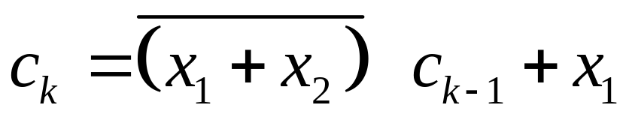
4.6.4 J-K触发器
J-K触发器如图4.14所示，它的两个输入端分别用J和K表示，其输出c_{k}不仅依赖于输入，还依赖于前一个输出位c_{k-1}，即
其中x₁和x₄分别是J和K端的输入。由此可得J-K触发器的真值表，如表4.3。

Slide 54
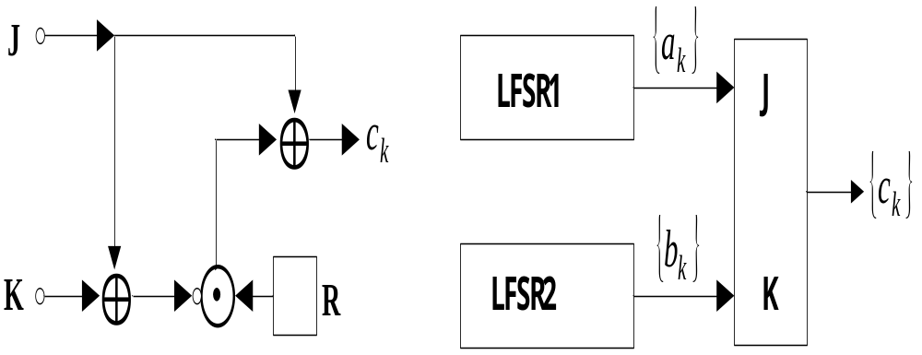
图4.14 J-K触发器 图4.15 利用J-K触发器的非线性序列生成器

Slide 55
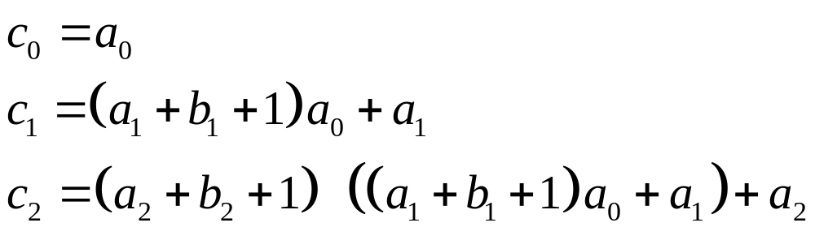
在图4.15中，令驱动序列{a_{k}}和{b_{k}}分别为m1级和n级m序列，则有
如果令c₋₁=0，则输出序列的最初3项为
当m1与n互素且a₀+b₀=1时，序列{c_{k}}的周期为
(2^{m1}-1)(2^{n}-1)。

Slide 56
例4.7 令m=2, n=3，两个驱动m序列分别为
{a_{k}}=0,1,1,…
和
{b_{k}}=1,0,0,1,0,1,1,…
于是，输出序列{c_{k}}是0,1,1,0,1,0,0,1,1,1,0,1,0,1,0,0,1,0,0,1,0,…,
其周期为(2²-1)(2³-1)=21。

Slide 57
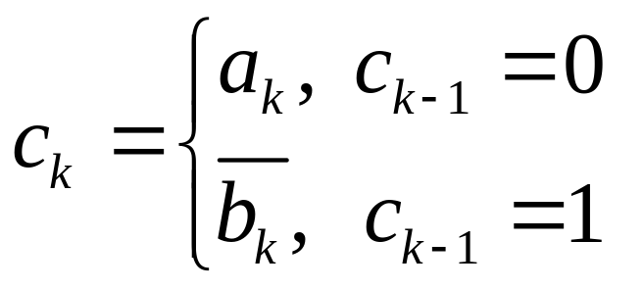
由表达式c_{k}=(a_{k}+b_{k}+1)c_{k-1}+a_{k}可得
因此，如果知道{c_{k}}中相邻位的值c_{k-1}和c_{k}，就可以推断出a_{k}和b_{k}中的一个。而一旦知道足够多的这类信息，就可通过密码分析的方法得到序列{a_{k}}和{b_{k}}。为了克服上述缺点，Pless提出了由多个J-K触发器序列驱动的多路复合序列方案，称为Pless生成器。

Slide 58
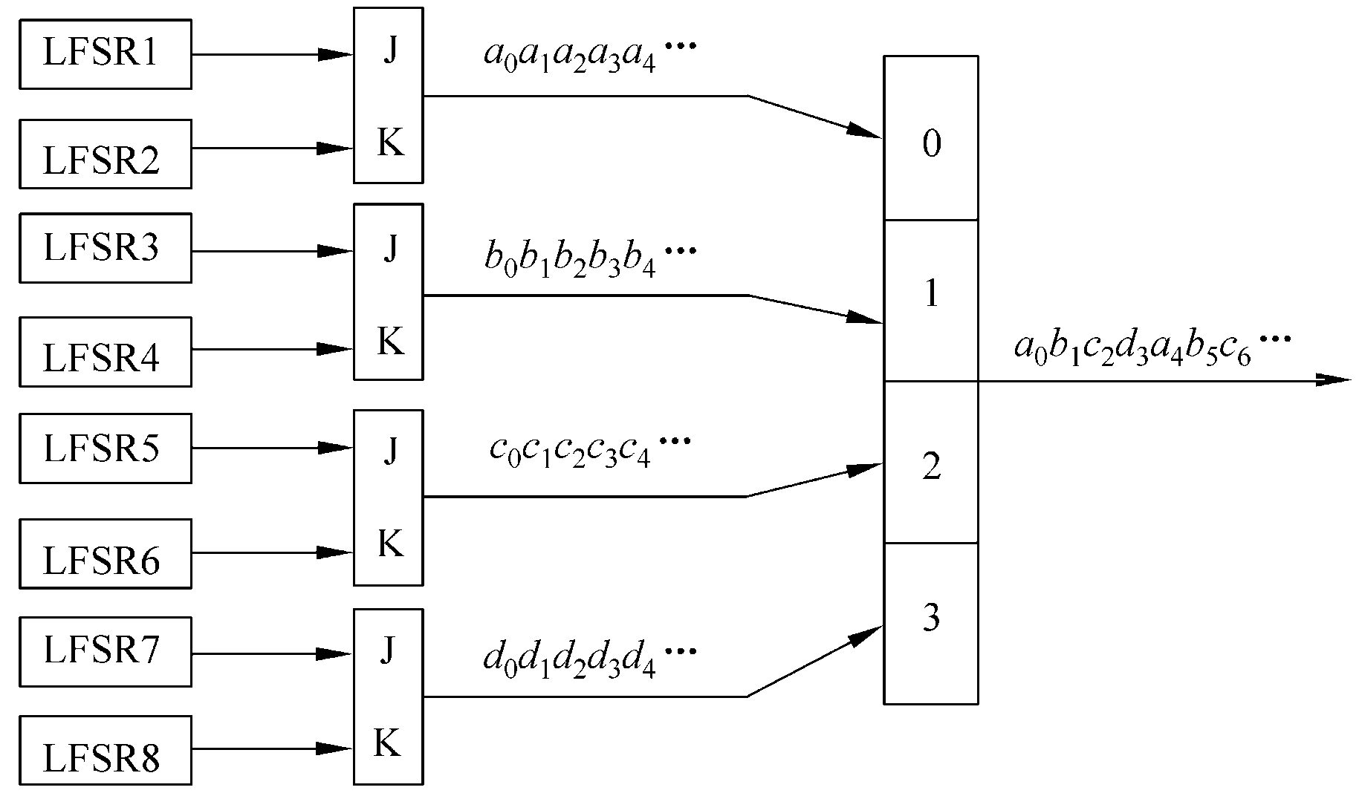
图4.16 Pless生成器

Slide 59
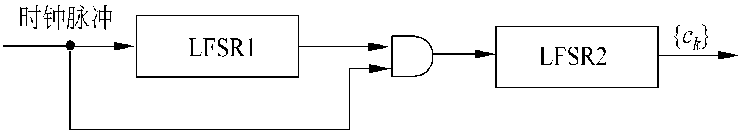
4.6.4 钟控序列生成器
钟控序列最基本的模型是用一个LFSR控制另外一个LFSR的移位时钟脉冲，如图4.17所示。
图4.17 最简单的钟控序列生成器

Slide 60
设计一个性能良好的序列密码是一项十分困难的任务。最基本的设计原则是“密钥流生成器的不可预测性”，它可分解为下述基本原则：
① 长周期。
② 高线性复杂度。
③ 统计性能良好。
④ 足够的“混乱”。
⑤ 足够的“扩散”。
⑥ 抵抗不同形式的攻击。

Slide 61
4.3 线性移位寄存器的一元多项式表示
设n级线性移位寄存器的输出序列{a_{i}}满足递推关系
a_{n+k}=c₁a_{n+k-1} c₂a_{n+k-2} … c_{n}a_{k} (*)
对任何k>=1成立。这种递推关系可用一个一元高次多项式
p(x)=1 + c₁x + …+ c_{n-1}x^{n-1} + c_{n}x^{n}
表示，称这个多项式为LFSR的特征多项式或特征多项式。

Slide 62

设n级线性移位寄存器对应于递推关系(*)，由于a_{i}∈GF(2) (i =1, 2,…, n)，所以共有2^{n}组初始状态，即有2^{n}个递推序列，其中非恒零的有2^{n}-1个，
记2^{n}-1个非零序列的全体为G(p(x))。
定义4.1 给定序列{a_{i}}，幂级数
称为该序列的生成函数。

Slide 63
e^x=1+x+x^2/2!+x^3/3!+……+x^n/n!+……
1/(1-x)=1+x+x^2+x^3+……+x^n+……
1/(1+x)=1-x+x^2-x^3+……+[(-1)^n][x^n]+……
sinx=x-x^3/3!+x^5/5!--x^7/7!+……
cosx=1--x^2/2!+x^4/4!--x^6/6!+……

Slide 64


定理4.1 设p(x)=1+c₁x+…+c_{n-1}x^{n-1}+c_{n}x^{n}是GF(2)上的多项式，G(p(x))中任一序列{a_{i}}的生成函数A(x)（幂级数）满足：
A(x)=(x)/p(x)
其中
=(a₁+a₂x+…+a_{n}x^{n-1})+c₁x(a₁+a₂x+…+a_{n-1}x^{n-2})
+c₄x²(a₁+a₂x+…+a_{n-2}x^{n-3})+…+c_{n-1}x^{n-1}a₁

Slide 65
证明： 在等式
a_{n+1}=c₁a_{n} c₂a_{n-1} … c_{n}a₁
a_{n+2}=c₁a_{n+1} c₂a_{n} … c_{n}a₂
…
两边分别乘以x^{n}, x^{n+1}, …，再求和，可得
A(x)-(a₁+a₂x+…+a_{n}x^{n-1})
=c₁x[A(x)-(a₁+a₂x+…+a_{n-1}x^{n-2})]
+c₂x²[A(x)-(a₁+a₂x+…+a_{n-2}x^{n-3})]+…+c_{n}x^{n}A(x)

Slide 66

移项整理得
(1+c₁x+…+c_{n-1}x^{n-1}+c_{n}x^{n})A(x)
=(a₁+a₂x+…+a_{n}x^{n-1})+c₁x(a₁+a₂x+…+a_{n-1}x^{n-2})
+c₂x²(a₁+a₂x+…+a_{n-2}x^{n-3})+…+c_{n-1}x^{n-1}a₁
即
(证毕)
注意在GF(2)上有a+a=0。

Slide 67

定理4.4 p(x)|q(x)的充要条件是G(p(x))G(q(x))。
证明：若p(x)|q(x), 可设q(x)=p(x)r(x)，因此
A(x)=(x)/p(x)=[(x)r(x)]/[p(x)r(x)]=(x)r(x)/q(x)
所以若{a_{i}}∈ G(p(x)), 则{a_{i}}∈ G(q(x)),
即G(p(x))  G(q(x))。
反之。。。
上述定理说明可用n级LFSR产生的序列，也可用级数更多的LFSR来产生。

Slide 68
定理4.4 p(x)|q(x)的充要条件是G(p(x))G(q(x))。
证明：若p(x)|q(x), 可设q(x)=p(x)r(x)，因此
A(x)=(x)/p(x)=[(x)r(x)]/[p(x)r(x)]=(x)r(x)/q(x)
所以若{a_{i}}∈ G(p(x)), 则{a_{i}}∈ G(q(x)),
即G(p(x))  G(q(x))。
反之。。。
上述定理说明可用n级LFSR产生的序列，也可用级数更多的LFSR来产生。
n级LFSR输出序列的周期 r 依赖于特征多项式p(x)。

Slide 69
定义4.4 设p(x)是GF(2)上的多项式，使p(x)|(x^{p}-1)的最小p称为p(x)的周期或阶。
定理4.3 若序列{a_{i}}的特征多项式p(x)定义在GF(2)上，p是p(x)的周期，则{a_{i}}的周期r | p。
证明：由p(x)周期的定义得p(x)|(x^{p}-1), 因此存在q(x)，使得x^{p}-1=p(x)q(x)，又由p(x)A(x)=(x)可得p(x)q(x)A(x)=(x)q(x)，
所以(x^{p}-1)A(x)=(x)q(x)。由于q(x)的次数为
p-n，(x)的次数不超过n-1，所以(x^{p}-1)A(x)的次数不超过(p-n)+(n-1)=p-1。将(x^{p}-1)A(x)写成
x^{p} A(x)- A(x),可看出对于任意正整数i都有a_{i+p}=a_{i}。
设p=kr+t,0≤t<r，则a_{i+p}=a_{i+kr+t}=a_{i+t}=a_{i}，所以t=0，即r | p。（证毕）

Slide 70
n级LFSR输出序列的周期r不依赖于初始条件，而依赖于特征多项式p(x)。我们感兴趣的是LFSR遍历2^{n}-1个非零状态，这时序列的周期达到最大2^{n}-1，这种序列就是m序列。
显然对于特征多项式一样，而仅初始条件不同的两个输出序列，一个记为{a⁽¹⁾_{i}}，另一个记为{a⁽²⁾_{i}}，其中一个必是另一个的移位，即存在一个常数k，使得
a⁽¹⁾_{i}=a⁽⁴⁾_{k+i}, i=1, 2,…
下面讨论特征多项式满足什么条件时，LFSR的输出序列为m序列。

Slide 71
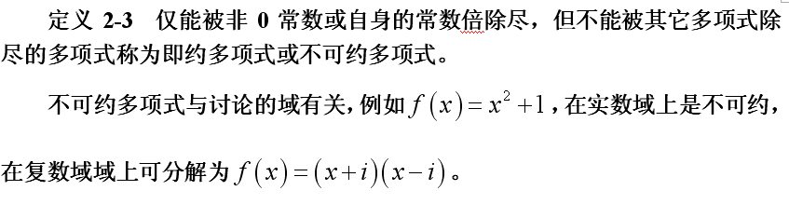

Slide 72
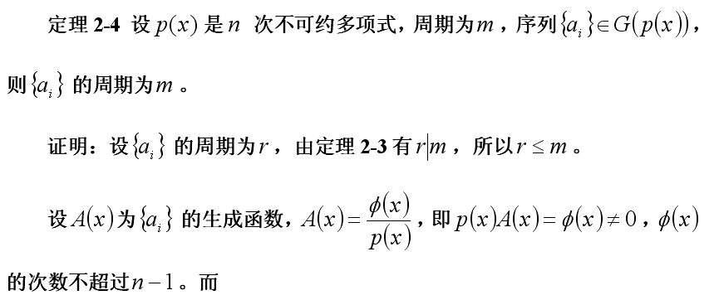

Slide 73
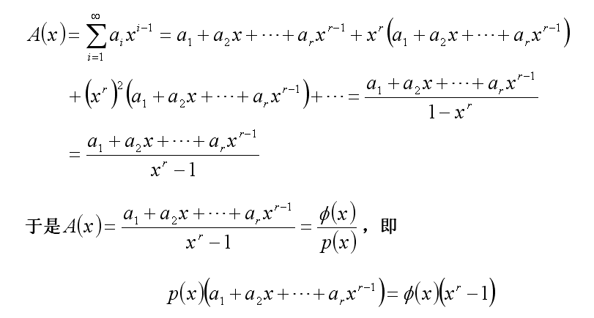

Slide 74
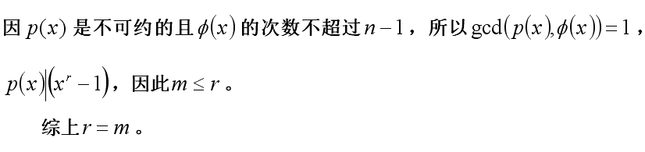

Slide 75
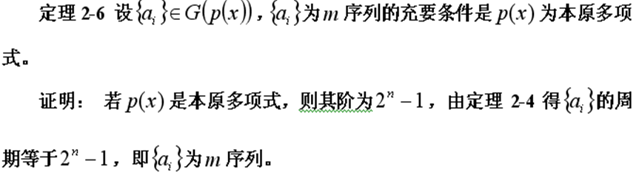

Slide 76
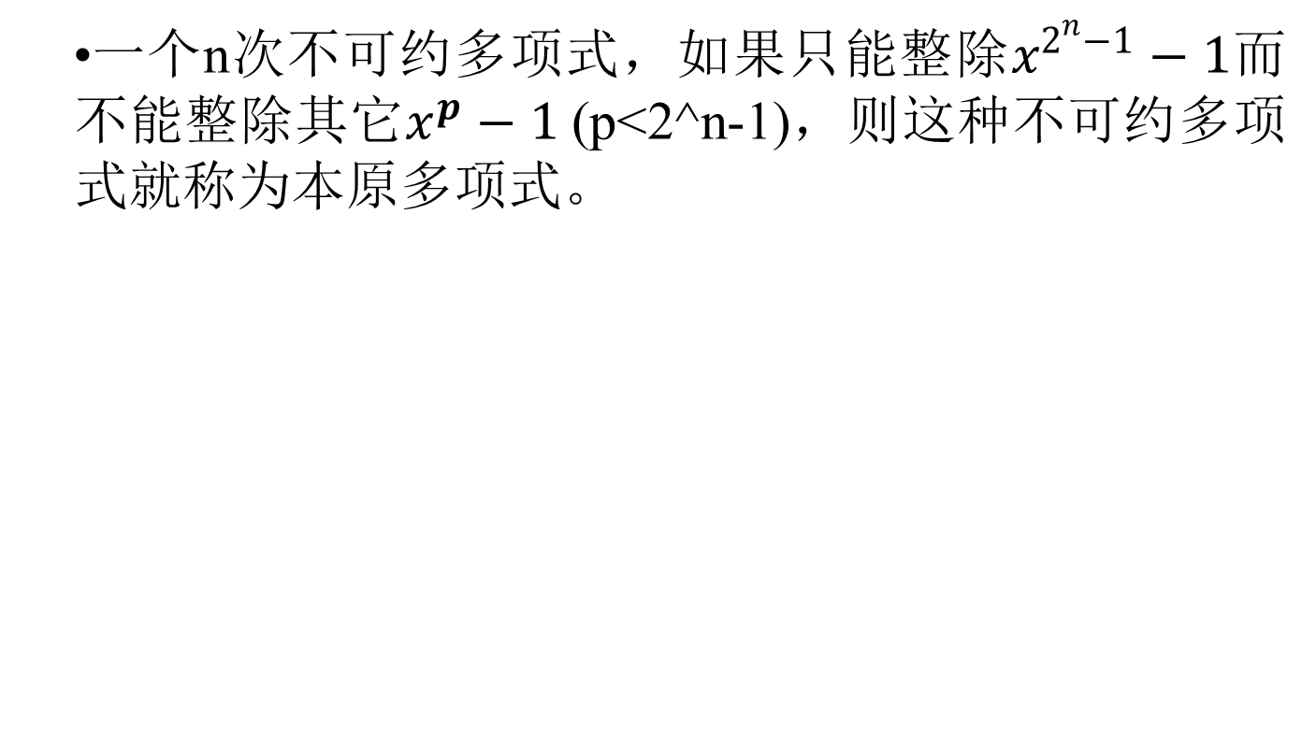

Slide 77
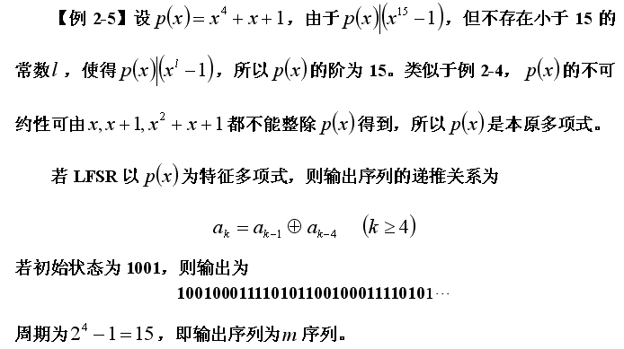

Slide 78


Slide 79
小结
序列的周期整除特征多项式的周期
若特征多项式是不可约的，则序列的周期等于特征多项式的周期
序列有最大周期 → 特征多项式是不可约的
序列有最大周期 ← → 特征多项式是本原多项式

